Slide 1
HABİBE TAŞ
İLKOKULU
DİNİ GÜNLERİMİZ VE BAYRAMLARIMIZ
Ziya MACİT
2/F Sınıfı
www.egitimhane.com
Notes:
www.egitimhane.com

Slide 2
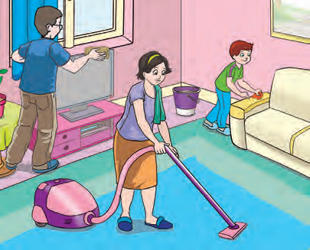
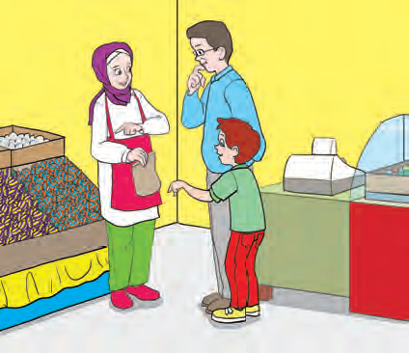
Dinî bayramlardan günler önce evi-mizde hazırlıklar başlar. Öncelikle
evimizi temizleriz. Temizlikten sonra bayram alışverişine çıkarız. İhtiyacı-mıza göre yeni giysiler, ayakkabılar alırız. Bayram yemekleri için alışveriş
yaparız. Misafirlerimize ikram etmek için şeker, kolonya almayı unutmayız. Annemiz bayram için özel yiyecek-ler hazırlar.

Slide 3
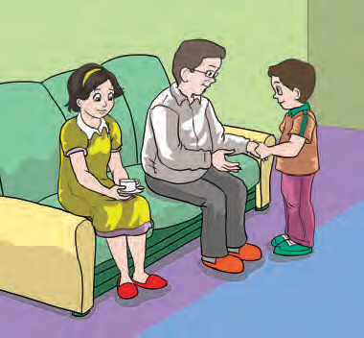
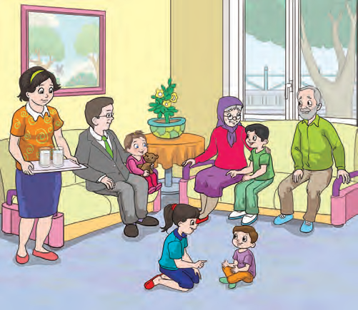
Bayram sabahı erkenden kalkarız.
Babam ve ben, bayram namazı için evimizin yakınındaki camiye gideriz.
Namaz çıkışı camidekilerle bayram-laşırız. Eve geldiğimizde ailece kah-valtı yaparız. Bayramlık kıyafetleri-mizi giyinip bayramlaştıktan sonra akrabalarımızı ziyaret etmek için evden çıkarız.

Slide 4
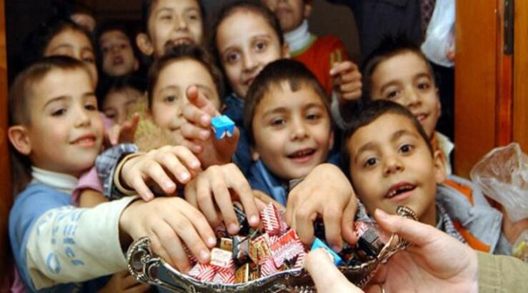
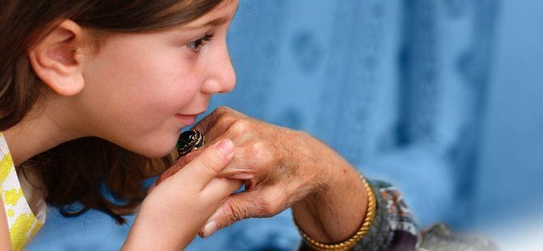
Ramazan (Şeker) Bayramı ve Kurban Bayramı, kutladığımız dinî bayramlardır. Her aile, dinî bayramları kendi koşullarına göre kutlar.
Dinî bayramlar; insanların yardımlaşma, dayanışma, yakın-laşma içinde oldukları günlerdir. Aile büyüklerine, akrabalara, hastalara, komşulara yapılan ziyaretler çok önemlidir. Bu ziyaretlerde misafirlere çeşitli yiyecekler, içecekler ikram edilir. Çocuklara harçlık, hediye verilir.

Slide 5
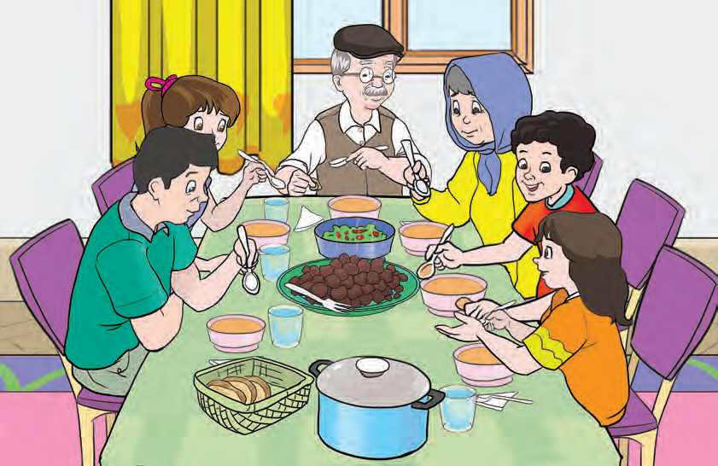
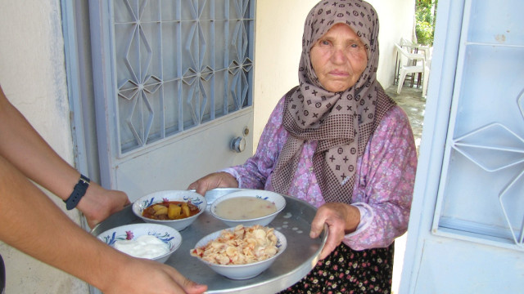
Ramazan ayı, oruç ayıdır ve bu ayda oruç tutulur. Ramazan ayının sonunda Ramazan (Şeker) Bayramı kutlanır. Ramazan ayında ihtiyacı olanlara, yoksullara yardım edilir. Böylelikle onların da güzel bir bayram geçirmeleri sağlanır.
Notes:
www.egitimhane.com

Slide 6
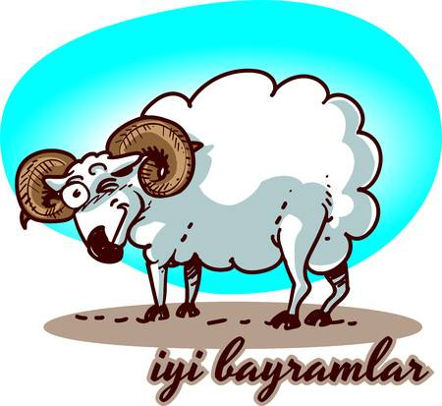
Kurban Bayramı’nda maddi durumu iyi olanlar iba-det amacıyla koyun, keçi, deve veya sığır gibi hay-vanlar keserler. Kesilen kurbanların etleri akraba-larla, komşularla ve ihtiyacı olanlarla paylaşılır. Yar-dım kurumlarına kurbanlıklar bağışlanır.

Slide 7
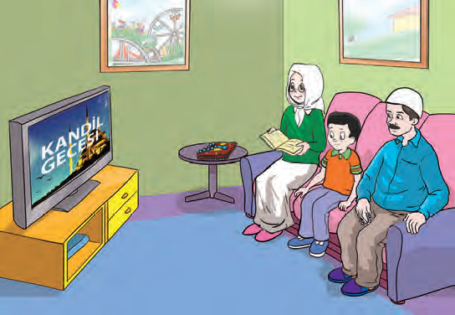
Kutladığımız dinî günlerde vardır. Mevlit, Regaib, Miraç, Berat ve Kadir Gecesi dinî günlerdendir. Bugünlerde bol bol ibadet eder , dua ederiz.

Slide 8
Şimdi aşağıdaki doğru , yanlış etkinliğini yapalım.
D
(....) Dinî bayramlarımız, Ramazan Bayramı ve Kur-ban Bayramı’dır.
(....) Kandiller, dinî günlerdir.
(....) Kurban Bayramı’nın diğer adı "Şeker Bayra-mı’dır.
(....) Dinî bayramlarda misafirlerimize yiyecekler ikram ederiz.
(....) Çocuklara harçlık vermek bayram gelenekle-rimizdendir.
D
Y
D
D
Notes:
www.egitimhane.com

Slide 9
D
(....) Dinî bayramlardan önce evlerimizi özenle te-mizleriz.
(....) Dinî bayramlarda yardımlaşma ve paylaşma artar.
(....) Dinî bayramlar yakınlaşma ve dayanışma günleridir.
(....) Kurban Bayramı’nda kurbanlık hayvanların etleri ihtiyacı olanlarla paylaşılır.
(....) Ramazan Bayramı’nda tatile gitmek gerekir.
D
D
D
Y

